Slide 1



COMITÉ DE COORDINACIÓN
FONDO DE RIESGOS LABORALES
INFORME DE GESTIÓN
DICIEMBRE DE 2020
CONTRATO 375 DE 2019

Slide 2
ORDEN DEL DÍA
Verificación del quórum
Temas pendientes
Presentación informe de gestión de diciembre de 2020
Presentación Interventoría Amézquita
Proposiciones varios
AGENDA DEL COMITÉ

Slide 3
SEGUIMIENTO TEMAS PENDIENTES DE DICIEMBRE 2020 FONDO DE RIESGOS LABORALES

Slide 4

OBLIGACIONES FINANCIERAS Y DE INVERSIÓN

Slide 5
INGRESOS FONDO DE RIESGOS LABORALES COMPORTAMIENTO 2020
CIFRAS EXPRESADAS EN MILES DE PESOS (3.862 MM)
El recaudo de las ARL de diciembre corresponden a los aportes del mes de diciembre 2020

Slide 6
VARIACIÓN RECAUDO ARL 2020 FRENTE A 2019 - FRL
CIFRAS EXPRESADAS EN MILES DE PESOS

Slide 7
Comparación ingresos últimos 7 años
CIFRAS EXPRESADAS MILLLONES DE PESOS

Slide 8
RECAUDO POR ARL APORTES COTIZADOS EN OCTUBRE Y NOVIEMBRE 2020 – FRL
Con respecto a la Variación del 287% de Mapfre, corresponde a ajuste de los aportes consignados por mayor valor en el mes de mayo por valor de $545.181, los cuales fueron ajustados en el mes noviembre por valor de $260.000, debido a lo anterior se observa la variación
CIFRAS EXPRESADAS MILES DE PESOS
*Estos recursos fueron efectivamente recibidos en los meses de octubre y noviembre 2020

Slide 9
COMPARATIVO TOTAL EMPLEADOS APORTANTES COTIZADOS OCTUBRE Y NOVIEMBRE 2020 - FRL
El total de empleados aportantes que cotizaron para el mes de noviembre 2020 es de 9.993.294, con respecto al mes de octubre de 2020, se presenta aumento del 0,08% en el total de empleados correspondiente a 8.226 empleados aportantes.
*Estos recursos fueron efectivamente recibidos en los meses de noviembre y diciembre 2020

Slide 10
COMPORTAMIENTO EMPLEADOS APORTANES EN EL 2020
CIFRAS EXPRESADAS EN MILLONES
*Información sistema general de riesgos cargue ARL

Slide 11
COMPARATIVO TOTAL EMPRESAS APORTANTES - FRL
El total de empresas aportantes para el mes de noviembre 2020, es de 1.260.906, con respecto al mes de octubre de 2020, se presenta disminución del 2% del total de empresas correspondiente a 23.473

Slide 12
VARIACIÓN EMPLEADOS POR NIVEL DE RIESGOS Y ACTIVIDADES ECONÓMICAS - FRL
De acuerdo con lo definido en el Decreto 1607 de 2002 y el artículo 2.2.4.2.5.9 del Decreto 1072 de 2015.

Slide 13
VARIACIÓN POSITIVA EMPLEADOS APORTANTES - FRL

Slide 14
VARIACIÓN NEGATIVA EMPLEADOS APORTANTES - FRL

Slide 15
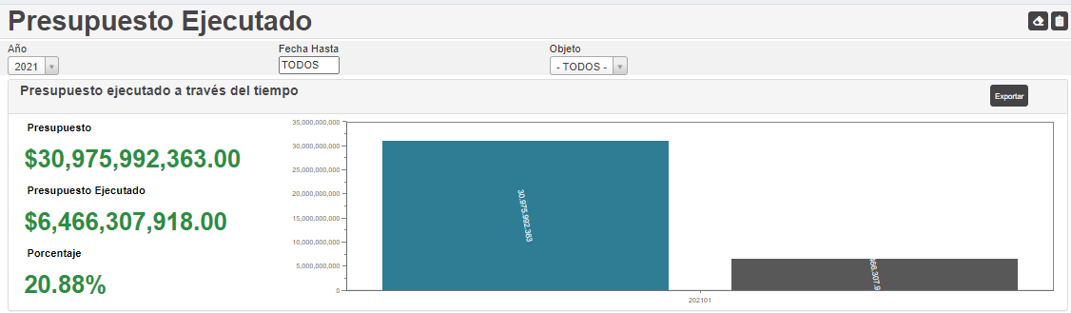
PRESUPUESTO 2021 FONDO DE RIESGOS LABORALES A DICIEMBRE 2020
CIFRAS EXPRESADAS EN PESOS
Fuente: Módulo de indicadores presupuesto ejecutado 2021

Slide 16
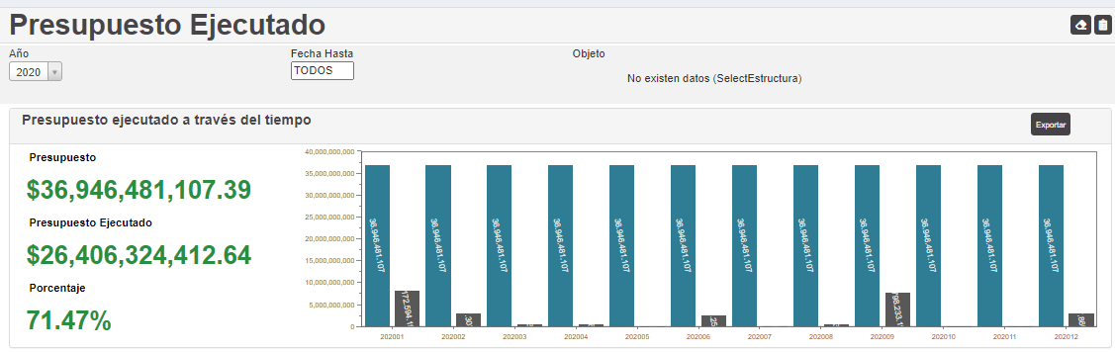
PRESUPUESTO 2020 FONDO DE RIESGOS LABORALES A DICIEMBRE 2020
CIFRAS EXPRESADAS EN PESOS
Fuente: Módulo de indicadores presupuesto ejecutado 2020

Slide 17
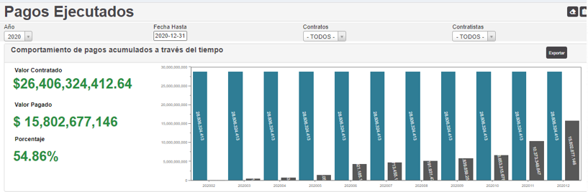
PRESUPUESTO 2020 FONDO DE RIESGOS LABORALES
SALDO CANCELADO A DICIEMBRE 2020
CIFRAS EXPRESADAS EN PESOS
Fuente: Módulo de indicadores presupuesto ejecutado 2020
Valor cancelado a diciembre por contratación $9.821 millones

Slide 18
EJECUCIÓN EGRESOS VS PROYECCIÓN 2020 - FRL
En el mes de diciembre se realizaron 140 pagos por valor de $5.429 mm por contratación del Fondo de Riesgos.
Así mismo, se trasladaron $10.000 millones al Fome
CIFRAS EXPRESADAS EN MILES DE PESOS

Slide 19
PARTICIPACIÓN INGRESOS RECIBIDOS VS EGRESOS EJECUTADOS - FRL
CIFRAS EXPRESADAS EN MILES DE PESOS

Slide 20
OBLIGACIONES DE GESTIÓN Y ADMINISTRATIVAS

Slide 21
DISTRIBUCIÓN ANUAL DE LA CARTERA VS PARTIDAS PENDIENTES POR IDENTIFICAR FONDO DE RIESGOS LABORALES A DICIEMBRE DE 2020
La cartera al corte al 31 de diciembre de 2020 asciende a $28.568 millones y partidas pendientes por identificar por valor de $884 millones
La cartera aumentó un 1,32% con respecto al mes anterior y las partidas pendientes por identificar disminuyeron en un 24% respecto del saldo de noviembre de 2020
CIFRAS EXPRESADAS EN MILES DE PESOS

Slide 22
MOVIMIENTOS DE CARTERA MULTAS Y SANCIONES EN DICIEMBRE 2020 - FRL
La sanciones recibidas durante el mes de diciembre 2020, corresponden al 4% del total de la cartera del mes anterior.
En el mes de diciembre de 2020, se aplicó recaudo en cartera por $637 millones correspondiente al 2,26% del total de la cartera del mes anterior (sin contar con los terminados de Coactiva y revocados).
La variación neta positiva de la cartera es de $371 millones.
CIFRAS EXPRESADAS EN MILES DE PESOS

Slide 23
GESTIÓN PARTIDAS PENDIENTES POR IDENTIFICAR - FRL
CIFRAS EXPRESADAS EN MILES DE PESOS
GESTIÓN PARTIDAS IDENTIFICADAS EN EL MES INFORMADO - FRL
Durante el mes de diciembre de 2020, se recibió recaudo efectivo por valor de $363 millones, de los cuales se identificó y aplicó el 85%
Así mismo se identificó recaudo de meses anteriores por valor de $329 millones.

Slide 24
GESTIÓN RECAUDO PENDIENTE POR IDENTIFICAR AÑO 2020 - FRL
CIFRAS EXPRESADAS EN MILES DE PESOS
Recibido 2020 $4.690 m Pend x identificar 339 m correspondiente al 7%

Slide 25
GESTIÓN RECAUDO PENDIENTE POR IDENTIFICAR AÑO 2010 A 2019 - FRL
CIFRAS EXPRESADAS EN MILES DE PESOS
Recibido $30.390 m Pend x identificar 545 m correspondiente al 2%

Slide 26
INGRESOS MULTAS ÚLTIMOS SEIS MESES
CIFRAS EXPRESADAS MILLLONES DE PESOS

Slide 27
GESTIÓN DE COBRO PERSUASIVO - FRL
CIFRAS EXPRESADAS EN PESOS

Slide 28
RESOLUCIONES RECIBIDAS EN DICIEMBRE 2020 - FRL
CIFRAS EXPRESADAS EN DE PESOS
En el mes de noviembre se recibieron 55 (cincuenta y cinco) sanciones por valor de $ 1.089.087.166.
Fueron registradas 47 (cuarenta y siete) adecuadamente en los Estados Financieros del Fondo de Riesgos Laborales por valor de $1.007.766.172.
De las 47 (cuarenta y siete) sanciones recibidas fueron canceladas $ 267.266.156, incluidas las cancelaciones parciales.
Se realizaron 6 (seis) devoluciones de Resoluciones por valor $44.618.892.
Se presentaron 2 (dos) Resoluciones Revocadas por valor de $36.702.102.

Slide 29
RESOLUCIONES RECIBIDAS POR DIRECCIÓN TERRITORIAL EN RECIBIDAS 2020
CIFRAS EXPRESADAS EN DE PESOS

Slide 30
SANCIONES REVOCADAS
CIFRAS EXPRESADAS EN DE PESOS

Slide 31
RESOLUCIONES DEVUELTAS EN EL MES DE DICIEMBRE 2020 - FRL
CIFRAS EXPRESADAS EN PESOS
CIFRAS EXPRESADAS EN PESOS

Slide 32
RESOLUCIONES SUBSANADAS EN EL MES DE DICIEMBRE 2020 - FRL
CIFRAS EXPRESADAS EN PESOS

Slide 33
MULTAS RECIBIDAS ÚLTIMOS 6 AÑOS
CIFRAS EXPRESADAS EN PESOS
10 sanciones revocadas en el 2020 por $321.255.420

Slide 34
Mónica Patricia Mateus Malaver
Gerencia de Negocios
Vicepresidencia de Administración Fiduciaria
Calle 72 No 10 – 03 Piso 5.
PBX: +57 (1) 594 5111 Ext. 1239
Celular: +57 (300) 567 1915
Bogotá – Colombia

Slide 35
PRESENTACIÓN TECNOLÓGICA

Slide 36
Informe cumplimiento obligaciones tecnológicas contrato encargo fiduciario corte Diciembre 2020
Se garantiza la operación de la plataforma, sistemas de información, infraestructura y redes de comunicaciones que soporta el Fondo de Riesgos Laborales.
Se garantiza la operación del sistema de información de Riesgos Laborales y la Pagina Web del Fondo.
Se asiste a la firma interventora en las auditorias auditoria de seguridad de desarrollos del sistema de información de Riesgos Laborales.
Se genera atención a siete (7) solicitudes de soporte técnico.
Se realiza el seguimiento y cumplimiento a las obligaciones tecnológicas y al anexo tecnológico para el mes de Diciembre 2020 el cual se detalla a continuación.

Slide 37
Informe cumplimiento obligaciones tecnológicas contrato encargo fiduciario corte Diciembre 2020
  Se realizan actividades en 16 Requerimientos donde se observa que:
  Cuatro (4) requerimientos presentaron avance de etapa:
  Verificación Concurrencia usuarios Presupuesto
  Creación ODP con varios objetos
  Ajustes Reportes modulo de multas
  Web Service Registro Consignación
  Los siguientes Requerimiento se encuentra en producción:
  Creación ODP con varias objetos.
  Cargue masivo Ordenes de pago
  Ajuste Tipo Proceso de Contratación
  Validación Caracteres Especiales Solicitud CDP
  Mensajes de Ayuda y Cambio Apuntador del Mouse
  Realizar prorroga de contrato
  Inclusión Cobro Persuasivo 1,2,3 y coactivo
  Reporte Registro Presupuestal
  Reporte Certificado de disponibilidad Presupuestal
  Reporte Presupuesto Ejecutado Agregado
  Modulo seguimiento de llamadas telefónicas
  Exportar Plan de adquisiciones
  Ajuste plan de adquisiciones
  Contrato con varias vigencias
  Creación ODP con varias objetos

Slide 38
Disponibilidad Servidores Fondo de Riesgos Laborales
Se presenta la disponibilidad de cada uno de los servidores que componen la Plataforma Tecnológica del Fondo de Riesgos Laborales para los últimos 6 meses.

Slide 39
Disponibilidad Servidores SFRL Diciembre 2020
SERVIDOR | jul-20 | ago-20 | sep-20 | oct-20 | nov-20 | dic-20
Página WEB | 100,00% | 100,00% | 100,00% | 100,00% | 100,00% | 93,00%
KOREN | 100,00% | 100,00% | 100,00% | 100,00% | 100,00% | 100,00%
NEOS | 100,00% | 100,00% | 100,00% | 100,00% | 100,00% | 100,00%
PORTUGAL | 100,00% | 100,00% | 100,00% | 100,00% | 100,00% | 100,00%

Slide 40
Disponibilidad Servidores SFRL Diciembre 2020

Slide 41
Soporte a la plataforma Tecnológica
Se presenta la cantidad y tipo de solicitudes sobre la Plataforma Tecnológica del Fondo de Riesgos Laborales atendidas en el mes de Diciembre de 2020.

Slide 42
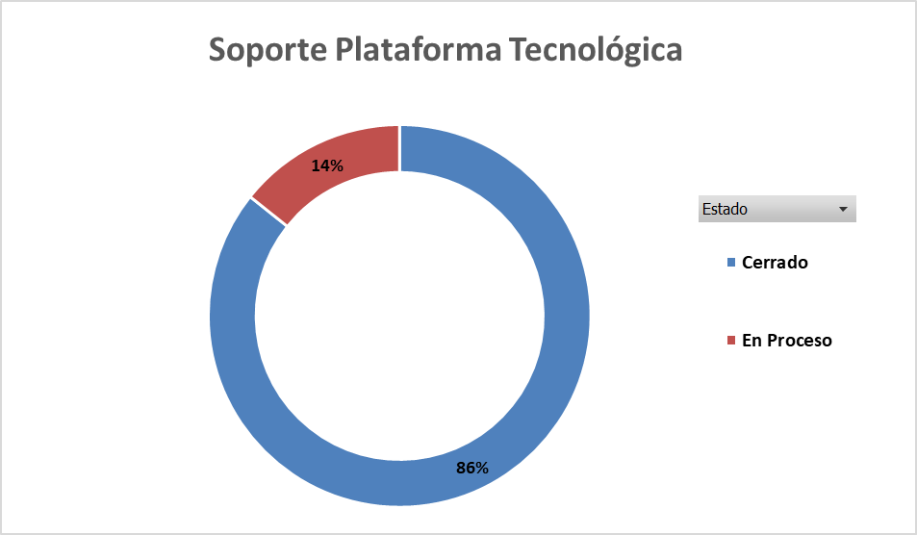
Soporte Plataforma Tecnológica
Diciembre 2020
Solicitudes por Entidad | Total
Ministerio | 2
Operación Fiduprevisora | 2
Territoriales | 2
Entidad ARL | 1
Total | 7
Tipo de Solicitud | Total
Funcionalidad SFRL | 2
Funcionalidad Presupuesto | 2
Funcionalidad Pagina WEB | 2
Funcionalidad Prevalidador | 1
Total | 7

Slide 43

Soporte Plataforma Tecnológica Diciembre 2020

Slide 44
Soporte Plataforma Tecnológica Diciembre 2020
El administrador Fiduciario garantiza la funcionalidad de la infraestructura y la operación del Sistema de información SFRL.
Se garantiza la operatividad de la Pagina Web de Riesgos Laborales y se realiza la publicación de dos (2) contenidos nuevos en la pagina Web.
Se realizo por parte de la firma interventora la ejecución del hacking ético al sistema de información y se recibe el informe correspondiente, así mismo en la tercera semana del mes de diciembre el administrador fiduciario inicia el hacking conforme a las obligaciones contractuales.
Se recibe a la firma interventora para la auditoria de seguridad de desarrollo del sistema de información y se suministra la actualización de la documentación del plan anual de sistemas de información V0.7, conforme a los compromisos adquiridos en las auditorias realizadas por parte de la firma interventora y la documentación técnica de los desarrollos implementados en producción.

Slide 45
Soporte Plataforma Tecnológica Diciembre 2020
Se realiza la restauración Backup del 01122020 correspondiente al mes de noviembre 2020 del sistema de información con resultado satisfactorio.
Se finalizan las pruebas funcionales del desarrollo de vulnerabilidades al sistema de información de Riesgos Laborales y se implementa en producción la solución.
Se envían reportes con corte al mes de Noviembre 2020 de la información de los módulos del sistema de información de Riesgos Laborales a la Contraloría.
Se encuentra en fase de implementación el Ajuste resolución 736 Planilla “O”, pendiente publicación de la resolución por parte del Ministerio de Trabajo para el despliegue en ambiente de producción.
Avance de los desarrollos del modulo de Presupuesto y SFRL se detalla a continuación:

Slide 46
Reporte Presupuesto Ejecutado Agregado
Estado Requerimentos Diciembre 2020
SOLICITUD
ANÁLISIS
PLANIFICACIÓN
DISEÑO
CONSTRUCCIÓN
PRUEBAS
IMPLANTACIÓN
ESTABILIZACIÓN
Reporte Registro Presupuestal
CIERRE
Reporte Certificado de Disponibilidad Presupuestal
Contratos con varias vigencias

Slide 47
Módulo seguimiento llamadas telefónicas
Estado Requerimentos Diciembre 2020
SOLICITUD
ANÁLISIS
PLANIFICACIÓN
DISEÑO
CONSTRUCCIÓN
PRUEBAS
IMPLANTACIÓN
ESTABILIZACIÓN
Exportar Plan de adquisiciones
CIERRE
Ajuste Plan de Adquisiciones
Cargue masivo Ordenes de Pago

Slide 48
Ajuste Reportes Modulo Multas
Estado Requerimentos Diciembre 2020
SOLICITUD
ANÁLISIS
PLANIFICACIÓN
DISEÑO
CONSTRUCCIÓN
PRUEBAS
IMPLANTACIÓN
ESTABILIZACIÓN
Inclusión cobro Persuasivo 1, 2, 3 y coactivo
CIERRE
Ajuste Tipo Proceso de contratación
Realizar Prorroga a un Contrato

Slide 49
Mensajes de Ayuda y Cambio Apuntador del Mouse
Estado Requerimentos Diciembre 2020
SOLICITUD
ANÁLISIS
PLANIFICACIÓN
DISEÑO
CONSTRUCCIÓN
PRUEBAS
IMPLANTACIÓN
ESTABILIZACIÓN
Creación ODP con varios objetos
CIERRE
Verificación Concurrencia usuarios - Presupuesto
Web Service Registro Consignación

Slide 50
Estado Requerimentos Diciembre 2020

Slide 51
ESTADÍSTICAS E INDICADORES FRL
A continuación se presentan los indicadores desarrollados y aprobados:
Presupuesto
Portafolio
Multas
Recaudos

Slide 52
Juan Gabriel Barrera Cardenas
Gerencia de Tecnología
Riesgos Laborales
Calle 72 No 10 – 03
PBX: +57 (1) 594 5111 Ext. 1312
Bogotá – Colombia

Slide 53
Mónica Patricia Mateus Malaver
Gerente del Proyecto – Fondo de Riesgos Laborales
VICEPRESIDENCIA DE INVERSIONES
VICEPRESIDENCIA DE ADMINISTRACIÓN FIDUCIARIA

